Slide 1

Základní škola a mateřská škola Staré Město
Interaktivní škola pro žáka 21.století
Předmět: Prvouka
Ročník: třetí
Tematický celek: Lidé a čas
Autor prezentace: Mgr. Martina Vybíralová

Slide 2
Stopy minulosti

Slide 3
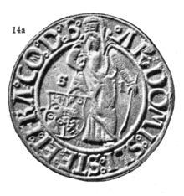
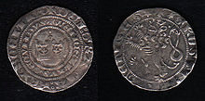
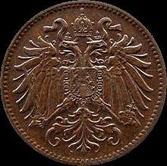
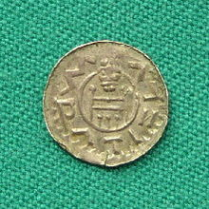
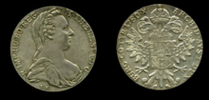
Jaké předměty lidé používali?
Mince.

Slide 4


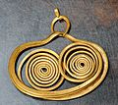

Šperky (náušnice, spony a prsteny).

Slide 5
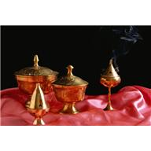
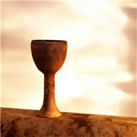
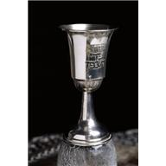
Nádobí.

Slide 6
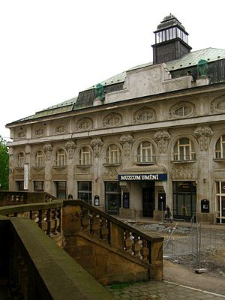
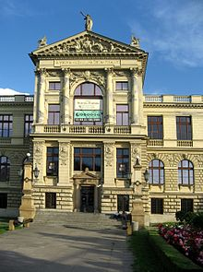
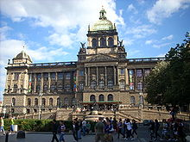
Co s nalezenými předměty(exponáty)?
Muzeum.

Slide 7
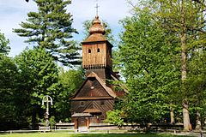

Muzeum v přírodě(skanzen).

Slide 8
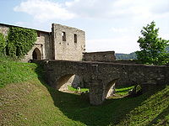
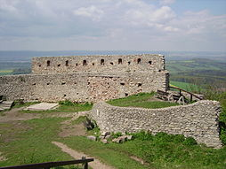
O minulosti se dozvím nejvíce:
Na hradech.

Slide 9
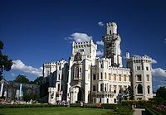
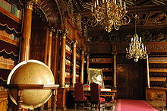
Na zámcích.

Slide 10
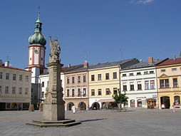
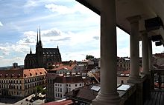
Ve městech.

Slide 11
Přehled zdrojů a odkazů
http://cs.wikipedia.org/wiki/Mince_v_%C4%8Desk%C3%BDch_zem%C3%ADch
http://cs.wikipedia.org/wiki/%C5%A0perky
http://office.microsoft.com/cs-cz/
http://cs.wikipedia.org/wiki/Muzeum_hlavn%C3%ADho_m%C4%9Bsta_Prahy
http://cs.wikipedia.org/wiki/Muzeum
http://cs.wikipedia.org/wiki/Muzeum_um%C4%9Bn%C3%AD_Olomouc
http://cs.wikipedia.org/wiki/Skanzen_v_Ro%C5%BEnov%C4%9B_pod_Radho%C5%A1t%C4%9Bm
http://cs.wikipedia.org/wiki/Hukvaldy_%28hrad%29
http://cs.wikipedia.org/wiki/Star%C3%BD_Ji%C4%8D%C3%ADn
http://cs.wikipedia.org/wiki/Fr%C3%BDdek-M%C3%ADstek
http://cs.wikipedia.org/wiki/Brno

